Slide 1

Název školy: Základní škola Dobříč,
okres Plzeň - sever, příspěvková organizace
Autor: Mgr. Jitka Šteflová
Název : VY_32_INOVACE_04_Roční období, měsíce v roce
Téma: Roční období, měsíce v roce
Číslo projektu: CZ.1.07/1.4.00/21.2649

Slide 2
Anotace
Materiál je určen pro 1. ročník ZŠ, pro výuku prvouky.
Pomůcky: interaktivní pero, fixy na interaktivní tabuli
Tento materiál slouží jako prezentace nově probíraného učiva, nebo ho lze využít v rámci opakování
Inovace: interaktivní způsob učení
Metodické pokyny: žáci získají informace o ročních obdobích a jednotlivých měsících v daném období. Opakují měsíce, jak jdou za sebou, spojují obrázky
s daným ročním obdobím

Slide 3
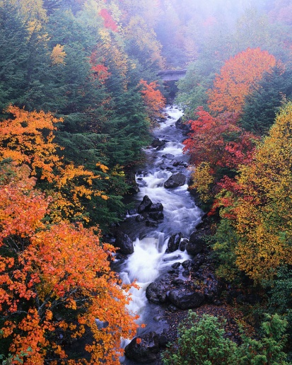
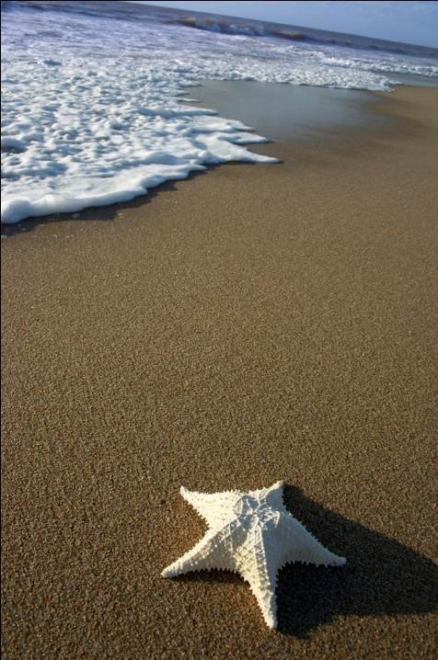
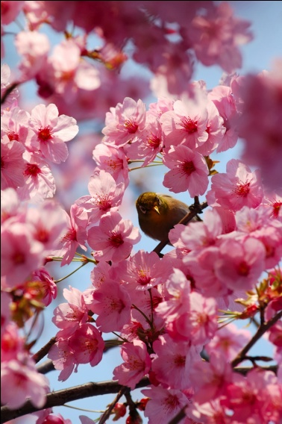
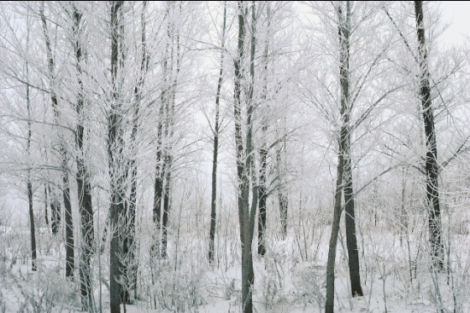
Roční období
JARO
LÉTO
PODZIM
ZIMA
Notes:
Žáci spojí dohromady, který obrázek patří k jednotlivým ročním obdobím.

Slide 4
Měsíce v roce
1. Leden
2. Únor
3. Březen
4. Duben
5. Květen
6. Červen
7. Červenec
8. Srpen
9. Září
10. Říjen
11. Listopad
12. Prosinec
Notes:
Seznámení s měsíci v roce. Upozornění na měsíce v jednotlivých ročních obdobích, barevné označení měsíců jednotlivých ročních období

Slide 5
Zdroje
http://microsoft.com

